Slide 1


Slide 2

Thiago Barradas
Software Enginner | Mundipagg
[ Web Applications ] [ ASP .NET ]
[ API RESTful ] [ Microsoft ♥ Linux ]
[ Elasticsearch ] [ Docker ]
[ DevOps ] [ Agile ]
tbarradas@mundipagg.com
LinkedIn: thiagobarradas
(21) 99329-9143

Slide 3


CLEAN CODE
POR UM MUNDO COM
CÓDIGOS MELHORES

Slide 4
POR QUE
VOCÊ ESTÁ AQUI?

Slide 5
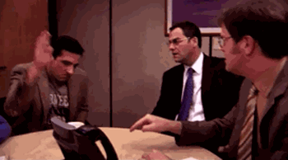

Slide 6
PRECISAMOS MUITO DE
UM MUNDO COM
CÓDIGOS MELHORES

Slide 7
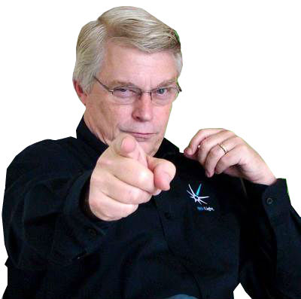
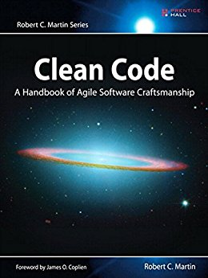
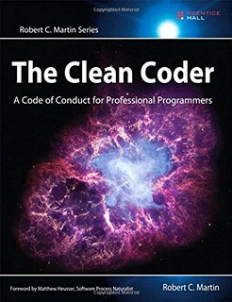
The Clean Coder
Robert C. Martin
(Uncle Bob)

Slide 8

Princípios do Clean Code
Eficiente
Simples
Direto ao ponto
Fácil leitura
Sem dependências
Fácil manutenção
Padrões definidos
Sem duplicação
Coberto de testes
Elegante

Slide 9
“Qualquer tolo consegue escrever
código que um computador entende.
Bons programadores escrevem código
que humanos podem entender.”
Martin Fowler

Slide 10
POSSO VER SEU CÓDIGO?

Slide 11
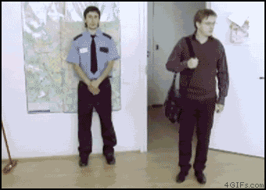

Slide 12
“Ainda ta bagunçado, depois vou
melhorar e refatorar o código.”

Slide 13
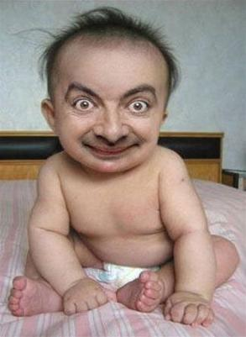
FILHO FEIO
NÃO TEM PAI!

Slide 14
“Fiz o meu melhor dentro do tempo que eu tinha.”
“Mas o prazo era extremamente curto.”
“Meu gestor me faz pressão o tempo inteiro.”
“Preciso entregar, preciso ser muito produtivo.”

Slide 15
NÃO EXISTE DESCULPA PARA UM CÓDIGO RUIM!

Slide 16
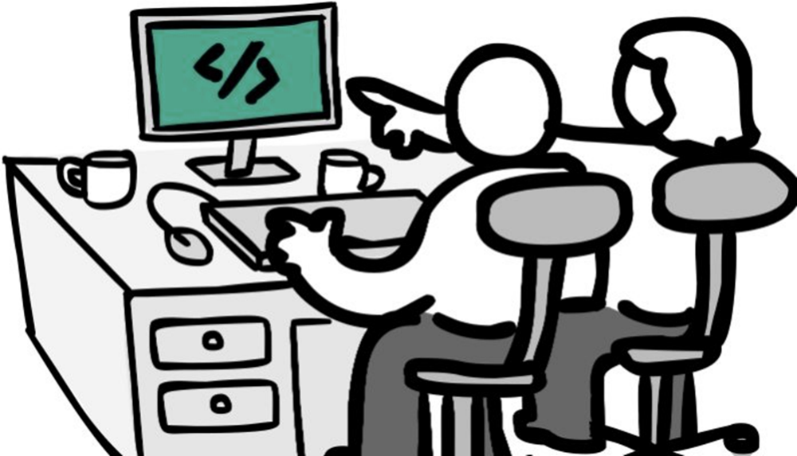
TENHA ORGULHO DO SEU CÓDIGO!

Slide 17
OK. CHEGA DE LERO-LERO,
VAMOS AO QUE INTERESSA!

Slide 18
#1
NOMENCLATURA

Slide 19
Nomenclatura
Use nomes que revelem a intenção;
Use nomes pronunciáveis;
Não importa que o nome seja grande;
Mantenha o padrão, sempre;

Slide 20


Nomenclatura

Slide 21
#2
Classes

Slide 22
Classes
Ser representadas por substantivos;
Nome claro ao seu contexto;
Não importa que o nome seja grande;
Mantenha o padrão, sempre;

Slide 23
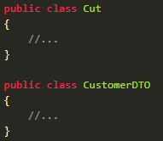
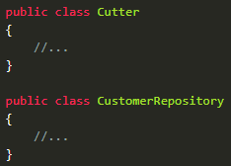
Classes

Slide 24
#3
Métodos

Slide 25
Métodos
Devem ser representados por verbos;
Nome claro ao seu contexto;
Devem ser pequenos. Quanto menor, melhor;
Extraia sempre que puder em métodos auxiliares, seja um método privado ou utilitários;

Slide 26
Métodos
Um método deve fazer apenas uma coisa. Uma;
Argumentos booleanos não costumam ser elegantes.
Muitos parâmetros devem ser substituídos por objetos.
Não importa que o nome seja grande;
Mantenha o padrão, sempre;

Slide 27
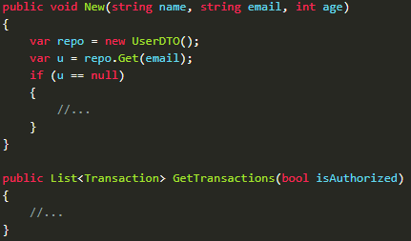
Métodos

Slide 28
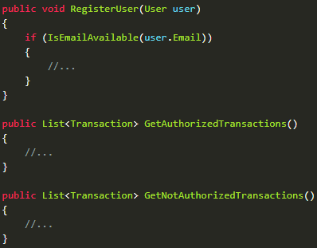
Métodos

Slide 29
#4
Condições

Slide 30
Condições
Sempre que possível, extrai para métodos privados;
Não importa que o nome seja grande;
Mantenha o padrão, sempre;

Slide 31

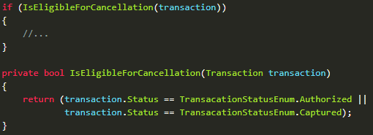
Condições

Slide 32
#5
Objetos e Estruturas de Dados

Slide 33

Objetos e Estruturas de Dados
Basicamente devem seguir a Lei de Demeter:
Um método M de uma classe C só deve conhecer:
Métodos de C;
Objetos criados por M;
Objetos passados por parâmetro para M;
Objetos em propriedades de instâncias de C.

Slide 34
#6
Abstração

Slide 35
Abstração
Tente ao máximo generalizar suas classes;
Abstraia em quantos níveis for preciso;
Não importa que o nome seja grande;
Mantenha o padrão, sempre;

Slide 36
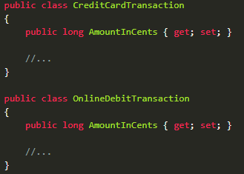
Abstração

Slide 37
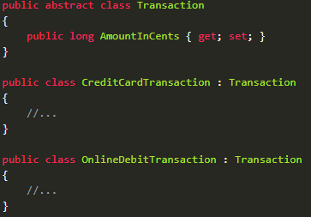
Abstração

Slide 38
#7
Comentários

Slide 39
Comentários
Um código bem escrito dispensa comentários;
São aceitáveis quando há necessidade de explicação do negócio
Também para licença de uso e documentação;
Não importa que o comentário seja grande;
Mantenha o padrão, sempre;

Slide 40


Comentários

Slide 41
#8
Formatação do Código

Slide 42
Formatação do Código
Não existe um padrão definitivo para formatação;
Defina regras no time;
Tente sempre se basear no padrão que a comunidade propõe;
Não importa que o padrão seja grande;
Mantenha o padrão, sempre;

Slide 43
#9
Exceções

Slide 44
Exceções
Utilize exceções específicas para seus erros;
Evite códigos de erros;
Trate exceções exclusivamente em métodos;
Não importa que o tratamento seja grande;
Mantenha o padrão, sempre;

Slide 45
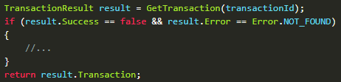
Exceções

Slide 46
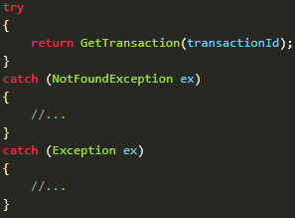
Exceções

Slide 47
#10
Testes

Slide 48
Testes
USE o TDD;
Se não tiver, implemente testes continuamente a cada implementação/correção;
Use e abuse; Teste de integração, funcional, etc;
Mantenha o padrão, sempre;

Slide 49
Testes
Podemos seguir também o “F.I.R.S.T.”:
Fast: Testes rápidos, resultados rápidos.;
Independent: Não deve ter dependências;
Repeatable: Os testes devem funcionar em qualquer ambiente;
Self-validation: Não é necessária nenhuma validação manual;
Timely: Os testes devem ser elaborados antes do código;

Slide 50
#11
Regra do Escoteiro

Slide 51
Regra do Escoteiro
“Deixe a área do acampamento mais limpa do que quando e como você a encontrou.”

Slide 52
Regra do Escoteiro
“Deixe o código mais limpo do que quando e como você o encontrou.”

Slide 53
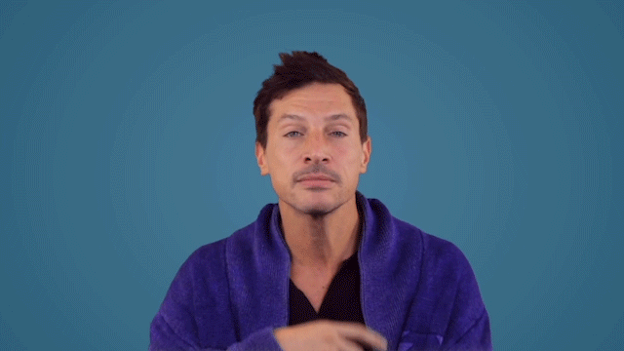

Slide 54
Thiago Barradas
tbarradas@mundipagg.com
+55 (21) 99329-9143
LinkedIn: thiagobarradas
Obrigado!

